Slide 1
Qt
学习心得
计42 杨天龙
Notes:
大家做的flowFree都很酷炫，我就讲一点做的人不多的东西

Slide 2
设计游戏关卡很麻烦：
设计一个能保证可解的关卡并不容易
虽然可以从网上下载原游戏关卡和答案，但要把图片转成可用的关卡还是只能一个个手打
应该有一个设计界面，只用拖动并保存就可以了
设计关卡
Notes:
我的关卡是保存的一个n*n的矩阵信息，这样我就要把原游戏的关卡翻译成对应的矩阵，至少有567，3个大关，每个大关有5个小关，这样就要做15个矩阵

Slide 3
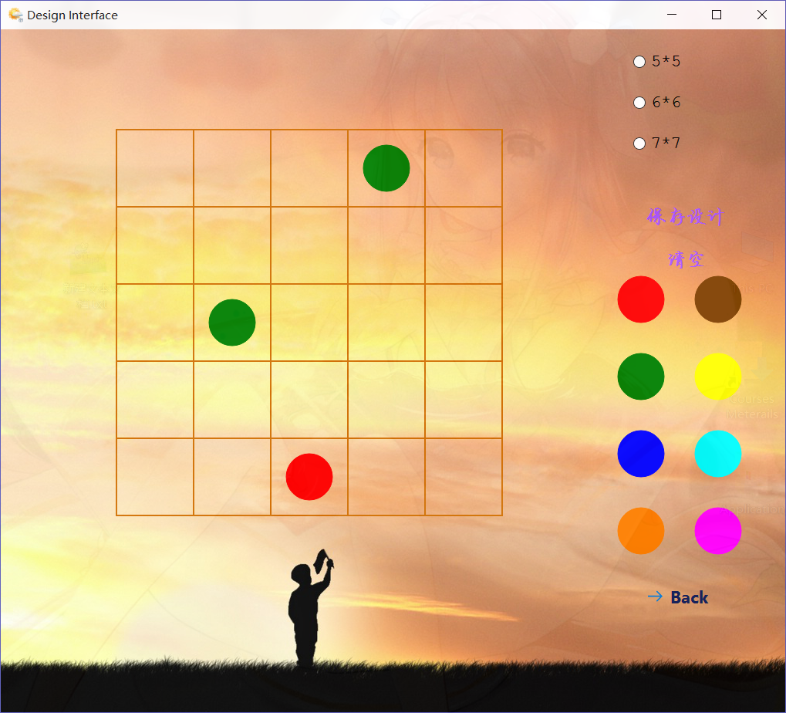
设计关卡
Notes:
做游戏界面的时候有一个小技巧，Qwidget有一个函数叫setWindowOpacity()，是设置窗口的不透明度，我把它设置成了0.95，这样看起来就好看一点

Slide 4
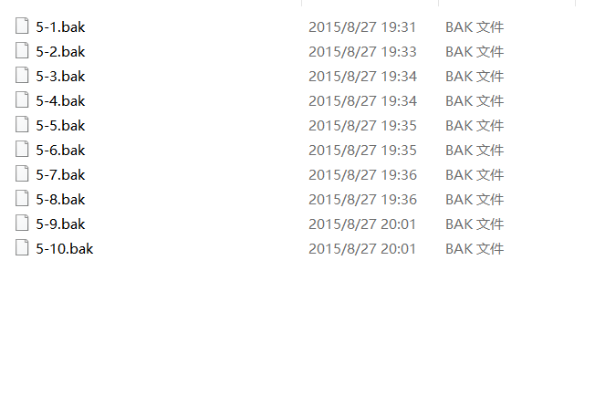

思路：
游戏界面和设计界面要画得东西几乎一样，相同的东西应该抽象出来 → GameInfo 用来存储游戏信息 → Drawer 根据信息在对应的界面绘图 → TextInfo 保存关卡文本信息
这样我们只需要拖动几下，就能批量制作关卡存档了
有了设计存档那么游戏过程存档也可以做了
设计关卡

Slide 5
打开存档也很麻烦：
用文件对话框有时需要打开层层文件夹
能不能直接把文件拖进游戏？
QDrag正好可以满足需求
设计关卡
Notes:
我放东西的时候喜欢分很多类，这样我打开一个关卡就会打开我的文件夹->学习->程序设计->Qt->第一周->大作业->flowFree->关卡，虽然打开QFileDialog的时候可以设置默认路径，但是有些时候还是要打开很多层文件夹

Slide 6
拖动事件——Drag&Drop：
QDrag是一个管理拖动的类，它有一个QMimeData的成员，保存和拖动事件有关的信息(如被拖文件的Url，位置等)
在mousePressEvent中设置一个QDrag监视拖动信息
在DragEenterEvent(拖动开始)中过滤拖动信息
在DropEvent中(拖动完成)中处理事件
设计关卡

Slide 7
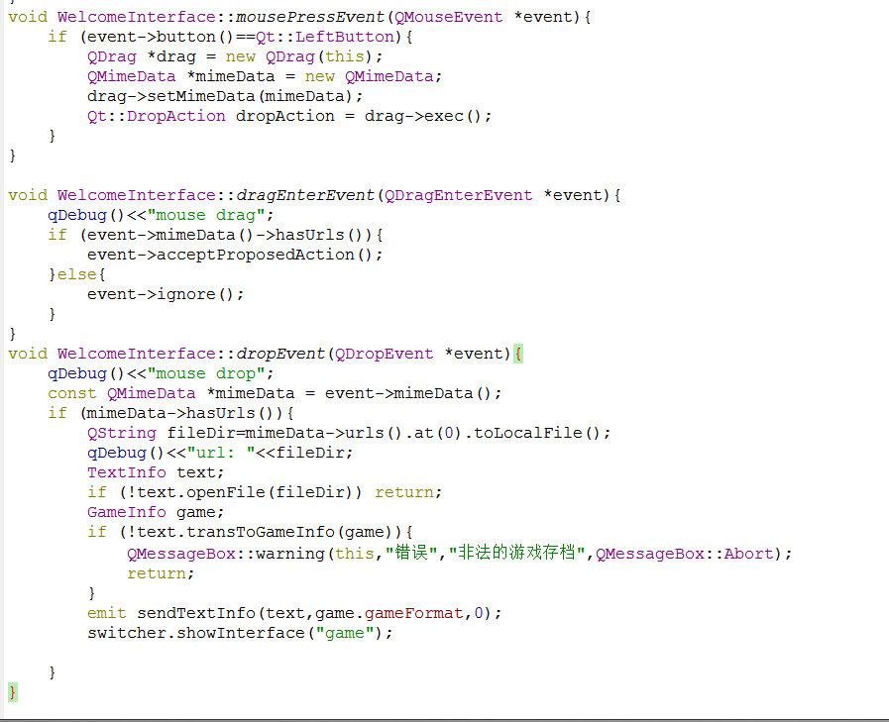
设计关卡

Slide 8
成就系统
玩过的关卡会有一个五角星的标记：
正常的通关标记应该是永久有效且不可消除的
将通关的信息直接保存为txt？
不够保密，而且也容易被用户删掉
可以使用数据库

Slide 9
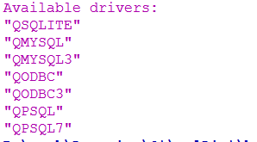
成就系统
Qt的数据库——QSqlDatabase：
QSqlDatabase是将各种数据库封装的一个类
我们可以使用QSqlDatabase db=QSqlDatabase::addDatabase(“QSLITE”) 来连接默认的SQLITE数据库，Qt支持很多数据库

Slide 10
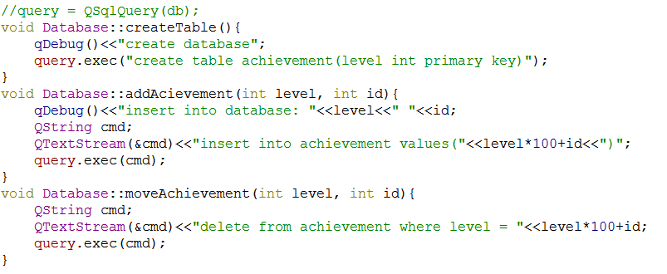
成就系统
Qt的数据库——QSqlDatabase：
3. 使用QSqlQuery类来执行sql语句
Notes:
只保存关卡信息有些大材小用了，但是有了数据库我们还可以保存比如所有的鼠标事件，然后做成游戏录像，再加上这周学习的网络编程，我们就可以观看别人的游戏录像了

Slide 11
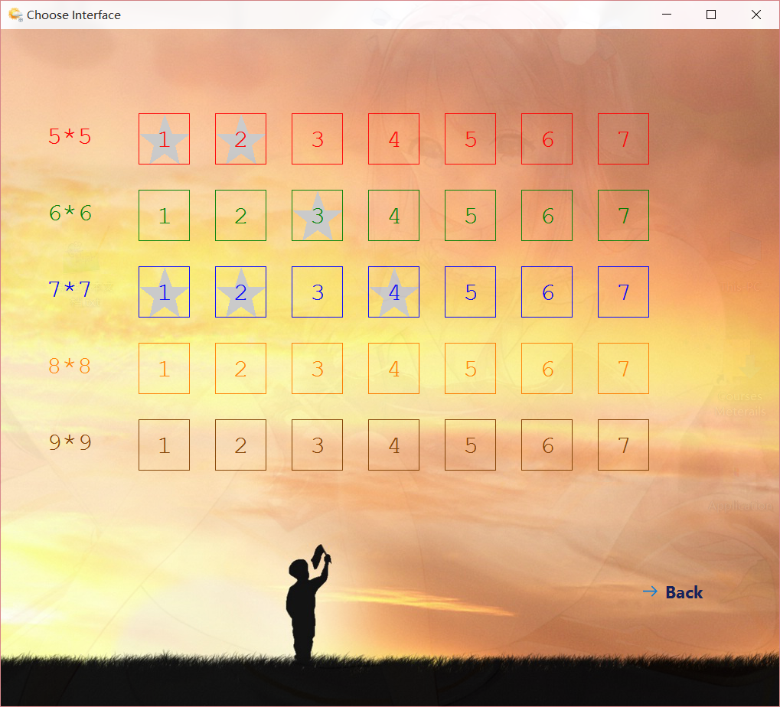
成就系统
这样我们就做出一个持久性的成就系统啦>_<

Slide 12
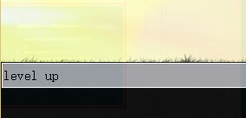
控制台
大家都玩过星际争霸吧：
Whosyourdaddy是一句很神奇的指令
我们是不是也可以搞一个按Shift+“XYZZY”一键得解
或者按Shift+“WHOSYOURDADDY” 调出控制台，让游戏进入GodMode，从而使用权限指令呢？

Slide 13
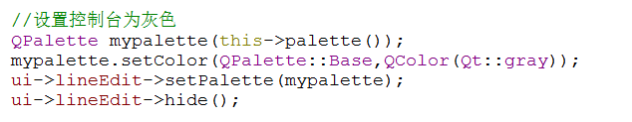
控制台
完成控制台：
我们可以做一个lineEdit，平时为hide
在KeyPressEvent时记录输入的密码，KeyReleaseEvent时检查密码的正确性
控制台应该是灰色的，我们可以用QPalette来设置颜色

Slide 14
谢谢观赏
(｡・`ω´･)

